Slide 1
我们如何面对危机？
科技文明通论第十四讲
上海辰山植物园高级工程师 刘夙

Slide 2
现代思维汇总
学科领域 | 传统思维 | 现代思维 | 提及课次
一般性世界观 | 受情绪和意志严重影响 | 剥离情绪和意志的影响 | 第一讲
 | 不强调怀疑和探索精神 | 强调怀疑和探索精神 | 第一讲
 | 严重受感官和脑机能局限 | 从多方面克服感官和脑机能的局限 | 第六讲
 | 无法把握深时空 | 可以把握深时空 | 第一讲
 | 非线性时间观 | 线性时间观 | 第四讲
 | 对现世的未来通常无期待 | 对现世的未来充满期待 | 第四讲
 | 不区分人与自然 | 人与自然二分，并以人类为尊 | 第四讲
 | 倾向目的论 | 不承认目的论 | 第五讲
 | 倾向于建立信仰 | 倾向于实用性 | 第二讲
 | 适应乡村熟人社会 | 适应城市化的陌生人社会 | 第七讲
 | 缺乏对多样性的认识 | 对多样性有足够认识 | 第十四讲

Slide 3
现代思维汇总
学科领域 | 传统思维 | 现代思维 | 提及课次
数学和逻辑学 | 无概率论和统计思维 | 大量依赖于概率论和统计思维 | 第九讲
 | 无严密的演绎逻辑 | 有严密的演绎逻辑 | 第三讲
自然科学一般 | 基本不对自然进行数学化 | 普遍对自然进行数学化 | 第五讲
 | 基本不做实验 | 强调实验的重要性 | 第六讲
 | 持有不重视科学的“工匠精神” | 持有重视科学理论的现代技术思维 | 第八讲
 | 缺乏抽象、建模的理念 | 具有抽象、建模的理念 | 第十讲
 | 无标准化思维 | 有标准化思维 | 第十讲
物理学 | 受俗常物理观的较大影响 | 突破俗常物理观的影响 | 第十讲

Slide 4
现代思维汇总
学科领域 | 传统思维 | 现代思维 | 提及课次
生命科学 | 倾向本质论 | 不承认本质论 | 第十一讲
 | 倾向生机论 | 不承认生机论
 | 无现代演化思维 | 有现代演化思维
 | 生态思想有强烈的人文色彩 | 生态思想建立在科学认识上 | 第十四讲
医 学 | 以天人感应论为基础 | 以现代生命科学为基础 | 第十一讲
 | 缺乏有效的药效检验方法 | 有严格的药效检验方法
社会科学一般 | 基本不依赖数学化思维和实验方法 | 普遍依赖数学化思维和实验方法 | 第十二讲
心理学 | 倾向建立缺乏生理学依据的纯理论叙事 | 倾向建立有生理学依据的实证理论体系 | 第十二讲
历史学 | 不能区分传说和史实 | 有较为严格的区分传说和史实的方法 | 第一讲
经济学 | 倾向于建立信仰式体系 | 倾向于解决实际问题 | 第十三讲

Slide 5
有这么多思维进步， 怎么还是有危机？

Slide 6
科技简史
原状态 | 危机 | 应对方式 | 新状态
人类起源 |  | 旧石器制造，用火，狩猎，语言 | 第一次全球化 （人类全球化）
第一次全球化 | 野生生物资源危机 | 农业及相关技术 （生物驯化和育种，新石器制造，陶器制造，编织，建筑） | 第二次全球化 （农业全球化）
第二次全球化 | 陌生人危机 | 文明技术 （专制，法律制度，税收，公共服务，等级制，宗教，社会分工，军事，城市化，举贤制，文字，国家） | 第三次全球化 （文明全球化）
第三次全球化 | 欧洲人口、货币危机 | （详见下页）

Slide 7
第四次全球化
原状态 | 危机 | 应对方式 | 新状态
人类起源 |  | 旧石器制造，用火，狩猎，语言 | 第一次全球化 （人类全球化）
第一次全球化 | 野生生物资源危机 | 农业及相关技术 | 第二次全球化 （农业全球化）
第二次全球化 | 陌生人危机 | 文明技术 | 第三次全球化 （文明全球化）
第三次全球化 | 欧洲人口、货币危机 | “地理大发现”相关技术（活字印刷术，资本主义，骑马术，航海，热兵器，“病菌”） 工业及相关技术（蒸汽机，铁路，电报；电能，标准化制造，福特制管理；核能，信息技术，集装箱运输，温特制管理） 政治-军事技术（民族国家体制，公共教育，民主制度，现代中央集权制，福利制度） | 第四次全球化 （资本主义全球化）

Slide 8
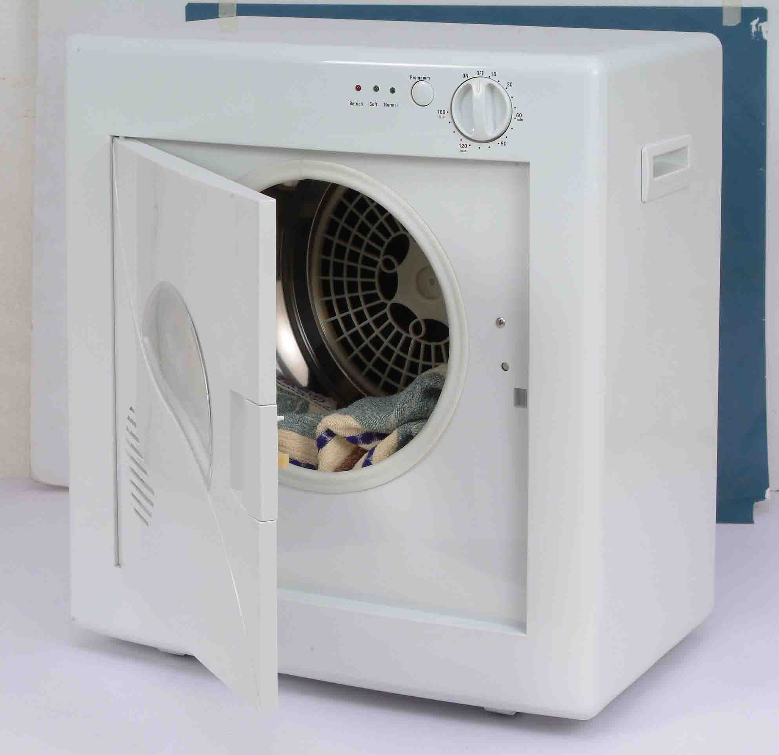
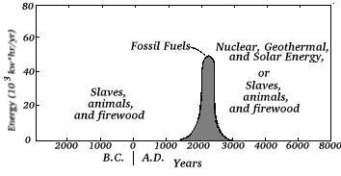
第四次全球危机
能源危机

Slide 9
第四次全球危机
环境问题
空气污染
酸雨
水污染
土壤污染
垃圾问题
臭氧层空洞
光污染
噪声污染
气候变化
气候变暖
极端天气增加
海平面上升
生物多样性丧失
遗传多样性丧失
种多样性丧失
生态系统多样性丧失

Slide 10
第四次全球危机
生命科学和医学危机
传染病
慢性病
医疗福利问题
老龄化问题
青春期问题
转基因争论
克隆
基因歧视
社会危机
国家认同问题
民主问题
专制问题
核战争
“人道危机”
死刑存废
文化多元主义
经济自由主义
平等主义

Slide 11

生命科学和医学的今日处境
传染病卷土重来
艾滋病
病菌的抗药性
移风易俗的困难性

Slide 12
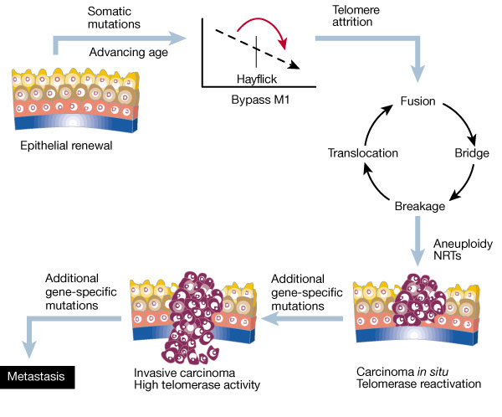
生命科学和医学的今日处境
棘手的“富贵病”
癌症
糖尿病
心血管病
脑血管病
慢性肾病
阿尔茨海默病

Slide 13
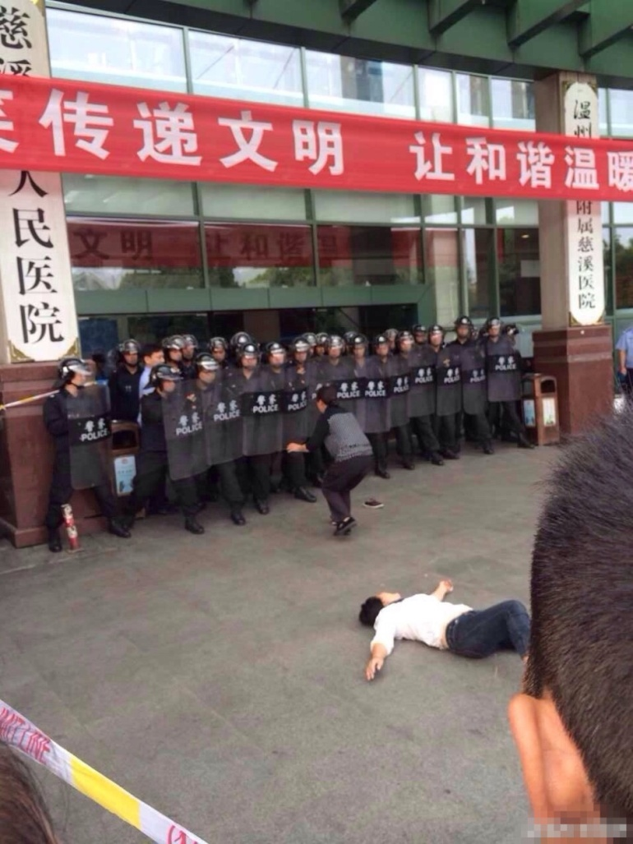
生命科学和医学的今日处境
医疗福利：可持续和平等的悖论

Slide 14
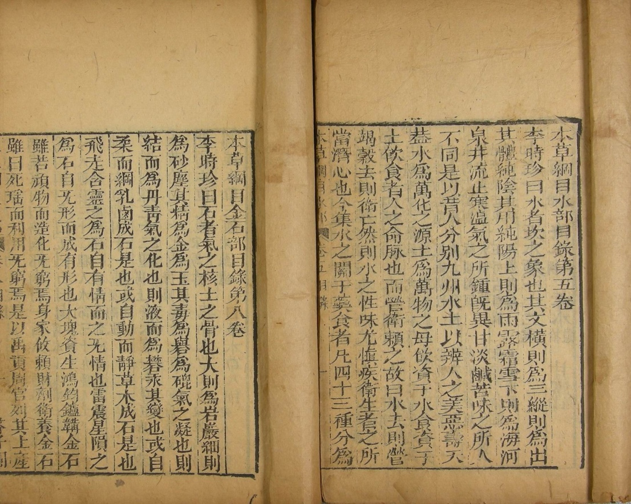
生命科学和医学的今日处境
现代医学 vs 中医

Slide 15
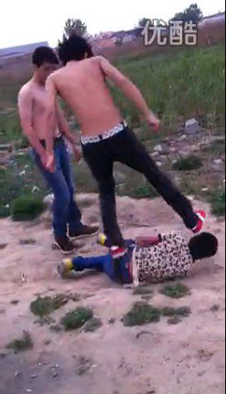
生命科学和医学的今日处境
老龄化问题
青春期问题

Slide 16
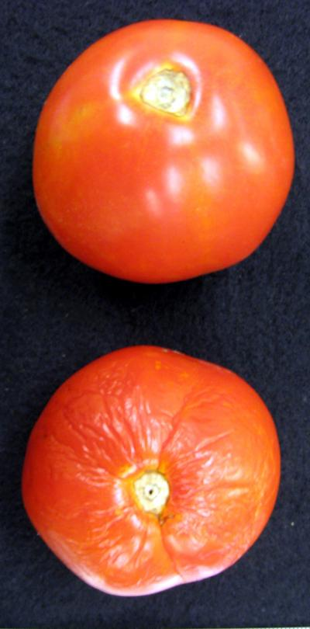
生命科学和医学的今日处境
1967年发现DNA连接酶（“基因胶水”）
1970年Smith和Wilcox发现限制性核酸内切酶（“基因剪刀”）
1972年Berg第一次制造重组DNA
1977年用基因工程生产药物获得成功
1983年基因修饰植物问世
1994年美国第一种基因修饰农产品上市

Slide 17
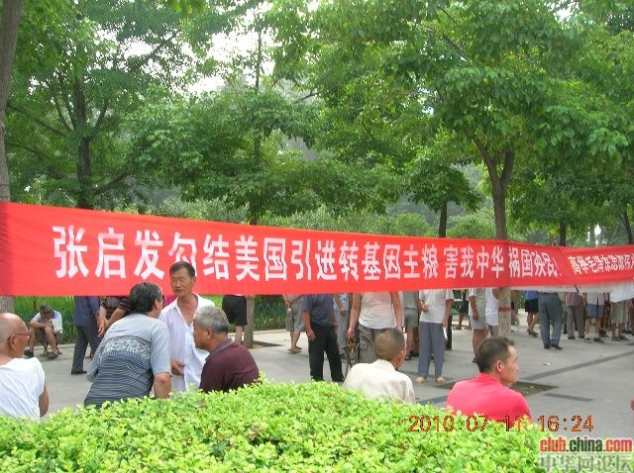
生命科学和医学的今日处境

Slide 18
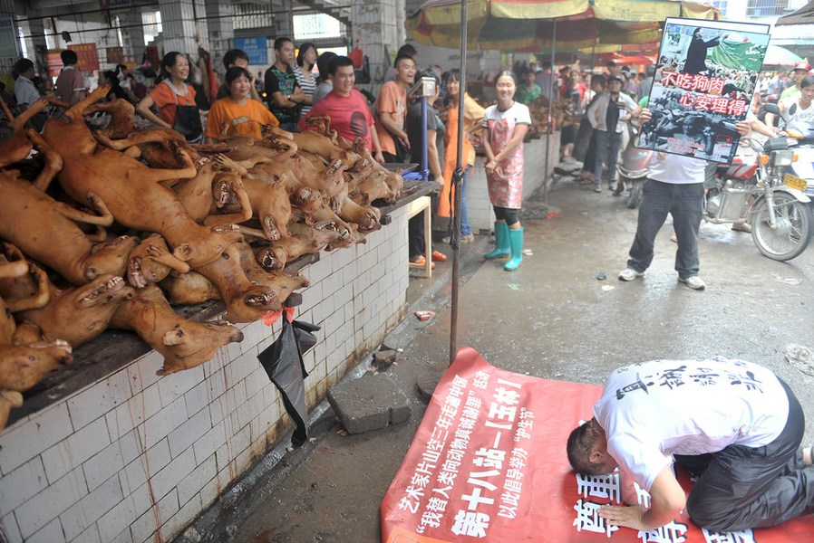
生命科学和医学的今日处境

Slide 19
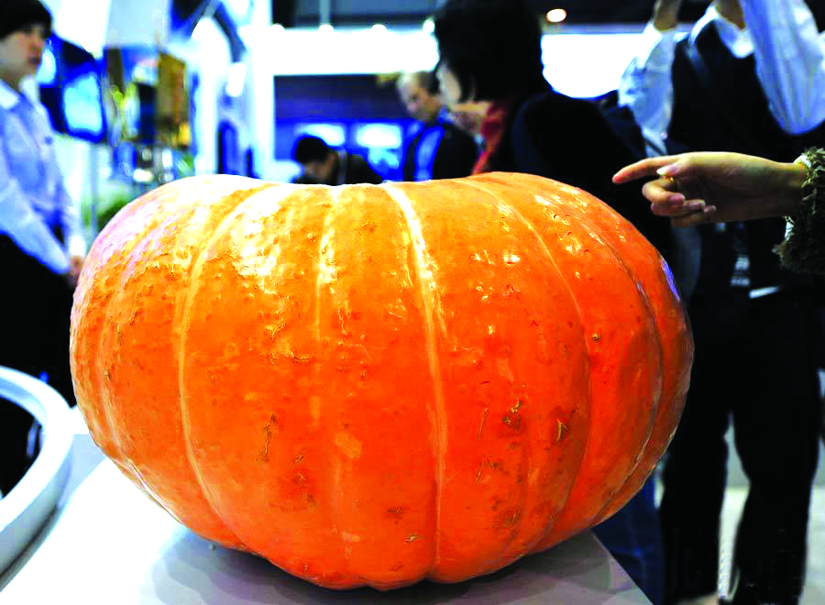
生命科学和医学的今日处境
航天育种？

Slide 20
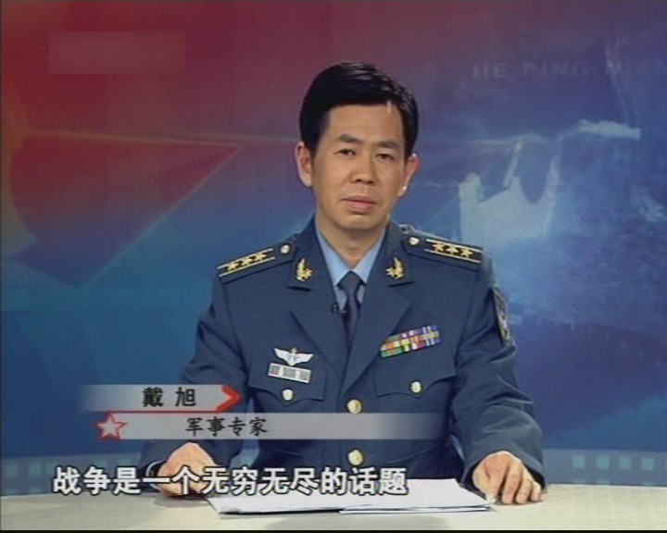
生命科学和医学的今日处境
基因武器？

Slide 21

生命科学和医学的今日处境
试管婴儿
克隆
基因疗法
遗传与体育
遗传与保险业
遗传与法律
……

Slide 22
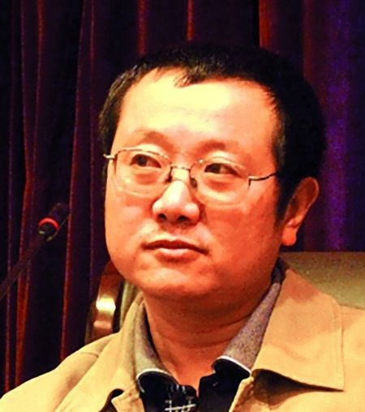
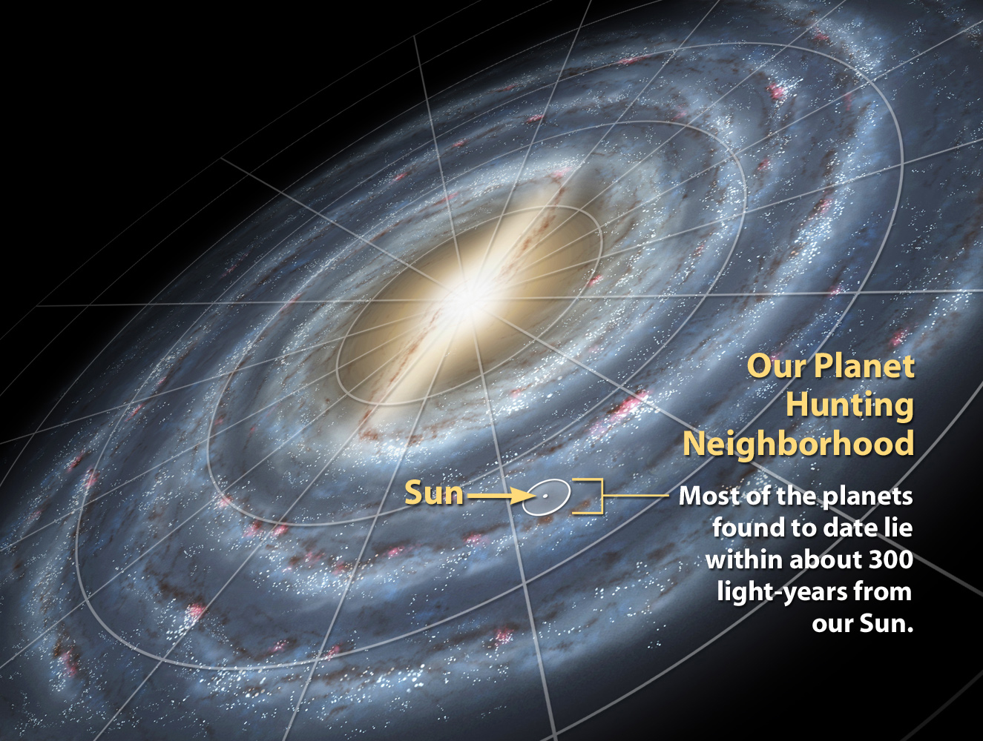
应对之策？

Slide 23
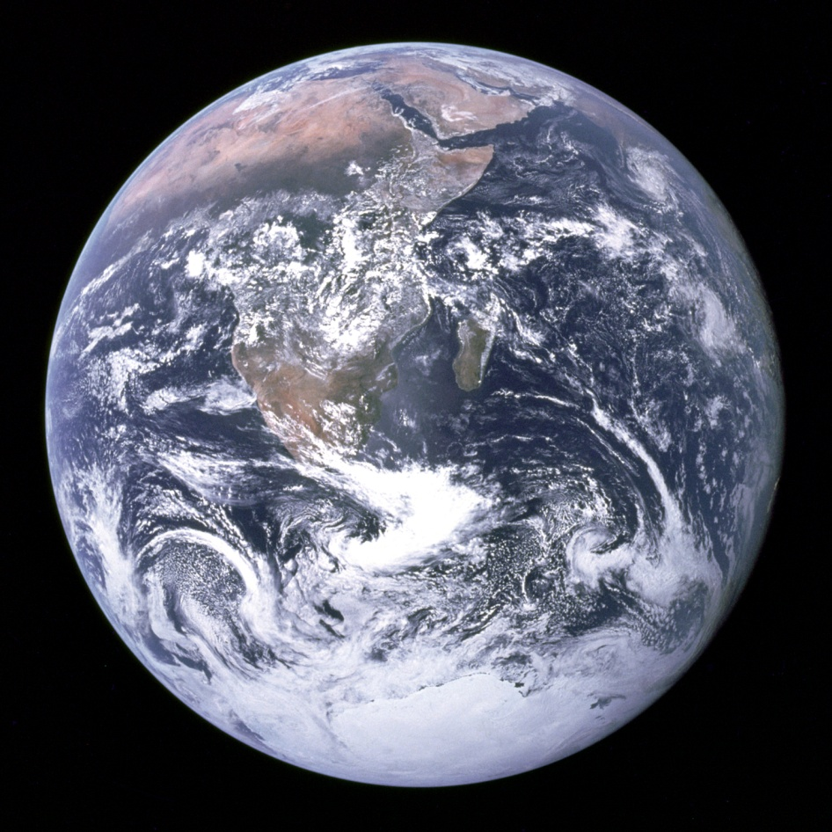
应对之策？
整体论
描述整体论
整体大于部分之和
因为真随机性现象和混沌现象，整体会有“突现”的现象，不能由部分之间的相互作用完全推出
逐级还原

Slide 24
应对之策？
整体论
规范整体论
还原论是没出路的，回到过去的博物学时代吧！
“盖亚（娅）假说”

Slide 25

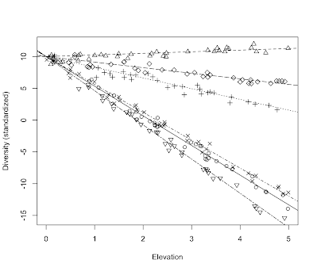
两种生态学

Slide 26
还原主义的理解
绝大多数现代性危机，是人的演化心理与现代环境不适应的结果
对现代自然环境的不适应
城市，饮食，污染
对现代社会环境的不适应
陌生人社会
工业化社会
缺乏对工业文化的理解和认同

Slide 27



工业文化

Slide 28
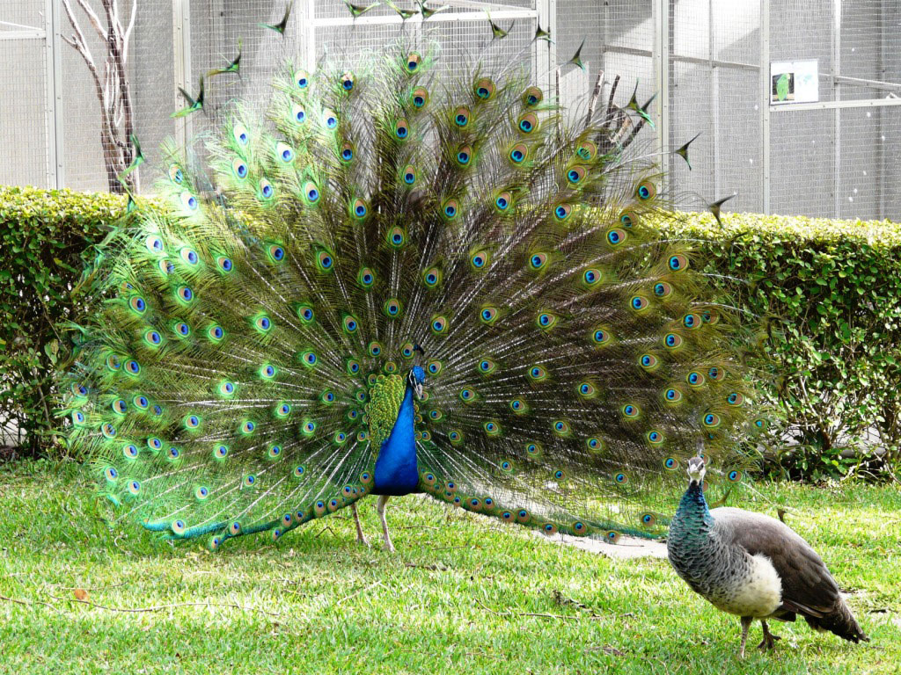
还原主义的理解
幸福来自攀比（根源来自求偶炫耀）

Slide 29
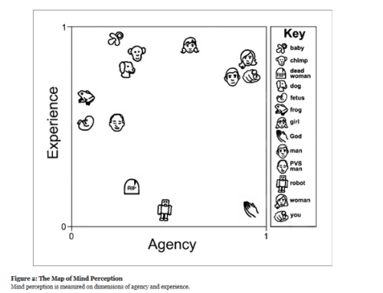
还原主义的理解

Slide 30
还原主义的理解
坚持一种合宜的多元主义
通过现代科学研究，证明一些多元性是先天的、正常的现象
另一些后天的多元性没有对他者的直接歧视和敌意
然而，应当“对不宽容者不宽容”
多元主义应该与国族的共同价值观相互妥协（有争议）

Slide 31
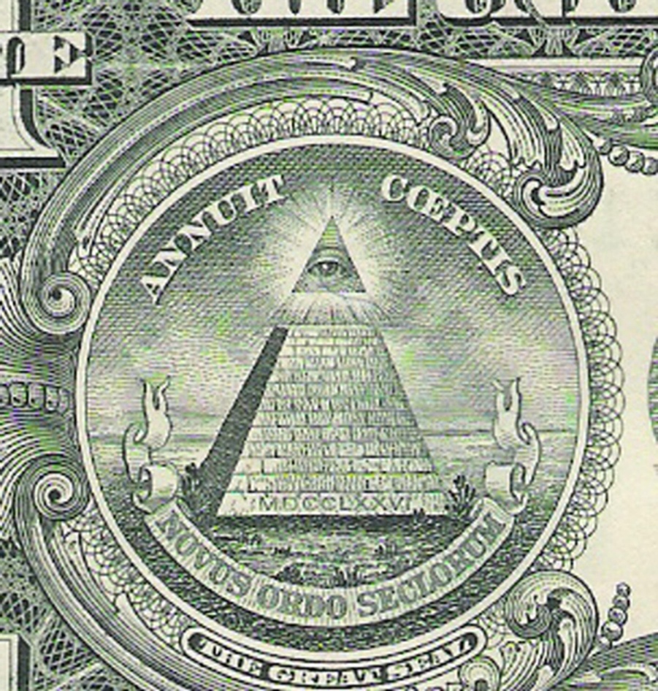
还原主义的理解
整体论
阴谋论

Slide 32
现代思维和传统思维对比（十四）
传统思维 | 现代思维
生态思想有强烈的人文色彩 | 生态思想建立在科学认识上
缺乏对多样性的认识 | 对多样性有足够认识

Slide 33
谢谢大家！

